Slide 1
Cross-Border E-Commerce
聊天记录质检工具
帮跨境电商销售团队解决「聊得多、检不过来、标准不统一」
支持所有可导出聊天记录，或允许接入聊天记录 API 的平台
⚡ 10 分钟出日报
🎯 高风险自动标红
📋 结构化质检报告

Slide 2
🤔
做跨境电商销售管理，你是不是也遇到过这些？
💬
每天上百通 WhatsApp / FB 聊天，主管根本看不过来，只能抽几通？
⏰
客户因回复慢、话术不对已流失，出问题才发现？
📏
不同主管点评口径不一样，客服不知道到底该怎么改？
📝
复盘全靠口头说，改进了什么、谁没改，没法追踪？
🏆
销冠怎么成交的，经验在脑子里，新人来了还是从头摸索？
跨境电商 · 客服聊天质量管理
🛒 📦 🌍

Slide 3
⚠️
没有这套工具：销售工作中会遇到的问题与影响
问题 | 日常表现 | 带来的影响
聊天检不过来 | 每天上百通，主管只能抽检10~20% | 大量问题会话被漏掉，质量靠运气
问题发现太晚 | 首响超时、话术失误事后才知道 | 客户已流失、订单已丢，补救成本高
质检标准不统一 | 不同主管点评口径不一 | 客服无所适从，团队水平参差不齐
反馈无法落地 | 复盘靠口头，无结构化记录 | 改了什么、谁没改说不清，同类错误反复犯
高价值客户被淹没 | 精力耗在低意向寒暄上 | 真正该跟进的成交客户反而没空看
销冠经验难复制 | 成交路径留在个人脑子里 | 扩团队慢，新人试错周期长、带教成本高
管理半径受限 | 1名主管精力有限，只能盯住约10人 | 团队想扩到30人必须加主管编制
数据无法量化 | 没有合格率、风险率等统一指标 | 绩效考核缺依据，管理决策靠感觉
跨境电商 · 客服聊天质量管理
🛒 📦 🌍

Slide 4
⚠️
跨境电商销售管理的 5 大痛点
01
检不过来
多平台对话量大，人工只能抽检 10–20%
02
发现太晚
首响超时、话术失误，往往客户流失后才知道
03
标准不统一
质检靠主管个人经验，不同人不同标准
04
反馈难落地
口头点评没记录，改了什么、谁没改说不清
05
经验难复制
成交话术留在销冠脑子里，扩团队、带新人都慢
跨境电商 · 客服聊天质量管理
🛒 📦 🌍

Slide 5
💼
成本与价值
人力账目 · 财务对比

Slide 6
👥
核心对比：1 名主管能带多少人？
没有系统
拥有系统
10 人
30 人
管理半径上限
同等精力管3倍团队
• 主管每天2~4h翻聊天抽检
• 只能覆盖10~20%会话
• 30人团队需要 3 名主管
• 5分钟定位+10分钟分析
• 全量过检，高风险自动标红
• 30人团队只需 1 名主管
人力账目：30人团队少配 2 名主管 → 每月节省约 ¥16,000 ~ ¥24,000（按主管月薪 ¥8,000~12,000 计）
※ 以下为参考估算，可按贵司实际薪资与团队规模替换数字
跨境电商 · 客服聊天质量管理
🛒 📦 🌍

Slide 7
💼
人力成本 → 财务账目对比（30人客服团队 · 月估算）
成本项 | 没有系统 | 拥有系统 | 每月差额
主管质检工时 | 2~4h/天×22天≈60h | 约2.5h/天≈12h | 节省约 ¥2,400
主管编制（带人） | 3名主管 | 1名主管 | 节省 ¥16,000~24,000
漏检致流失/客诉 | 难以及时发现 | 高风险当日标红 | 减少损失 ¥5,000+
新人带教试错 | 2~4周上手 | 报告当教材缩短周期 | 节省 ¥3,000~5,000
重复犯错无效工时 | 无记录、同类问题反复 | 结构化改进建议 | 节省 ¥1,500~2,500
合计（可量化部分） | — | — | 约 ¥28,000~39,000/月
跨境电商 · 客服聊天质量管理
🛒 📦 🌍

Slide 8
⚖️
系统价值：对冲「不用工具」的成本总和
不用工具 · 问题成本总和（月）
拥有系统 · 可兑现价值
主管多配编制：¥16,000 ~ 24,000
主管质检工时浪费：¥2,000 ~ 4,000
漏检客户流失：¥5,000 +
新人试错与带教：¥3,000 ~ 5,000
重复犯错无效工时：¥1,500 ~ 2,500
合计约 ¥28,000 ~ 39,000+ / 月
✓ 主管产能：1人带30人，少配2名主管
✓ 质检效率：5分钟定位+10分钟分析
✓ 质量覆盖：100%过检，高风险标红
✓ 管理闭环：问题+建议+动作可追踪
✓ 经验沉淀：成交案例反哺标准
≈ 对冲上述成本总和，且管理半径扩大 3 倍
→
结论：系统价值 ≈ 每月节省 2~3 万元人力与管理成本 + 减少不可量化的客户流失
跨境电商 · 客服聊天质量管理
🛒 📦 🌍

Slide 9
✅
拥有系统后：能解决什么、提升什么
原问题 | 系统怎么做 | 提升结果
检不过来 | 全量自动分档质检 | 100%覆盖，不再靠抽检
发现太晚 | 高风险/不合格标红 | 当时定位、当时纠偏
标准不统一 | 统一SOP+AI判断 | 所有人同一把尺子
反馈难落地 | 问题+建议+动作 | 可直接下发、可追踪
高价值客户淹没 | 跳过低意向短对话 | 精力集中在最易成交客户
主管只能带10人 | 15分钟完成质检分析 | 1主管可带约30人
经验难复制 | 成交案例持续学习 | 新人有案可查
无法量化考核 | 合格率/风险率数据 | 绩效有据、公平对比
跨境电商 · 客服聊天质量管理
🛒 📦 🌍

Slide 10
⚖️
不用 vs 用了
差别一目了然

Slide 11
⚖️
不用 vs 用了：差别在哪？
✕ 不用这套工具
✓ 用了这套工具
• 主管每天花 2–4 小时翻聊天，还是只能抽查
• 低意向寒暄占大量时间，长对话没空看
• 问题发现滞后，客户流失才意识到
• 点评靠嘴说，没有记录，改没改说不清
• 销冠经验带不走，新人试错成本高
• 上传 Excel，10–15 分钟出全量日报
• 自动跳过低意向短对话，聚焦高价值会话
• 不合格 / 高风险 / 红线自动标红，当天纠偏
• 每通输出：问题 + 建议 + 下一步动作
• 成交案例沉淀，标准越用越贴合业务
跨境电商 · 客服聊天质量管理
🛒 📦 🌍

Slide 12
📈
效率能提升多少？（每天 200 通聊天）
15分钟
5~10×
60%↓
质检耗时
覆盖范围
无效质检
2~4h无效抽检 → 5+10min
抽检 → 全量
跳过低意向短对话
把最容易成交的客户全部握在手里
不再靠抽样赌运气
精力集中在高价值客户
结构化
当天
100%
每通有结论
出报告
标准统一
问题+建议+动作
不用等
因人而异 → SOP
改法直接给到一线
当日发现、当日纠偏
公平考核、可对比
跨境电商 · 客服聊天质量管理
🛒 📦 🌍

Slide 13
📊
数据对比一览（每天 200 通聊天）
对比项 | 不用 | 用了 | 提升
质检耗时 | 2~4 小时无效抽检 | 5分钟定位+10分钟分析 | 掌握最易成交客户
会话覆盖率 | 10~20% 抽检 | 100% 过检 | 5~10 倍覆盖
问题发现 | 事后才知道 | 当天标红预警 | 当日响应
反馈形式 | 口头点评 | Excel 结构化 | 可追踪
质检标准 | 因人而异 | 统一 SOP | 公平可对比
跨境电商 · 客服聊天质量管理
🛒 📦 🌍

Slide 14
🎯
工具能帮你做什么
痛点 → 方案 → 结果

Slide 15
🎯
这个工具帮你解决什么？
你的痛点 | 工具怎么解决 | 你得到什么
聊天太多，检不过来 | 自动分档 + AI 批量质检 | 10 分钟出全量日报
不知道先查谁 | 高风险 / 不合格自动标红 | 打开就知道先处理谁
标准因人而异 | 按公司 SOP 统一判断 | 所有人同一套尺子
点评完就忘了 | 结构化：问题+建议+动作 | 可直接下发、可追踪
短对话浪费精力 | 低意向自动跳过 | 精力集中在高价值客户
销冠经验带不走 | 成交案例持续学习 | 新人有案可查
跨境电商 · 客服聊天质量管理
🛒 📦 🌍

Slide 16
把聊天记录表格丢进去 当天拿到「该查谁、该怎么改」的 Excel 报告
✓ 不用逐通翻
✓ 不用靠人记
✓ 不用猜标准

Slide 17
🎬
操作流程
运用流程 · 操作演示

Slide 18
🔄
运用流程：从数据到管理动作
1
2
3
4
5
6
7
准备数据
›
确认配置
›
启动质检
›
下载报告
›
定位问题
›
分析纠偏
›
复盘沉淀
SaleSmartly：API 自动拉取 其他平台：手动上传 Excel
核对列映射、时间范围 筛选要质检的会话
点击开始，等待十余分钟 系统自动分档+AI分析
获取 Excel 双表报告 优质客户 + 低意向客户
筛「重点档」+ 高风险标红 5分钟找到该查谁
看问题/建议/跟进动作 10分钟完成分析下发
周会案例教学 成交客户反哺标准
跨境电商 · 客服聊天质量管理
🛒 📦 🌍

Slide 19
🖼️
报告长什么样
真实界面截图

Slide 20
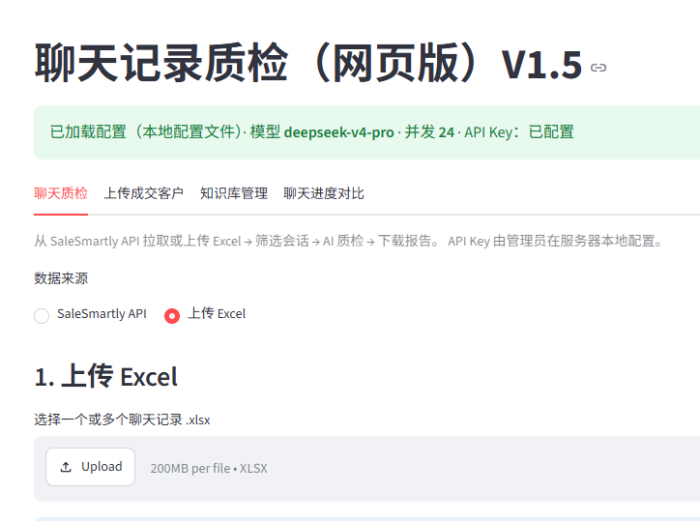
🖼️
上传表格，等几分钟
💡 网页版支持 API 拉取或上传 Excel，不需要懂技术。
跨境电商 · 客服聊天质量管理
🛒 📦 🌍

Slide 21
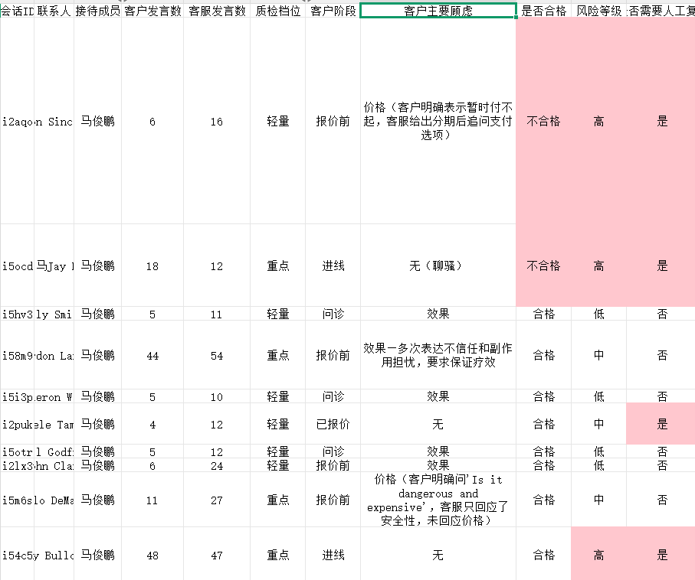
🖼️
报告：一眼看到该查谁
看报告时关注
▸ 先筛「重点档」
▸ 再看标红项
▸ 直接用于复盘
💡 不合格、高风险自动标红，客户阶段与主要顾虑一目了然。
跨境电商 · 客服聊天质量管理
🛒 📦 🌍

Slide 22
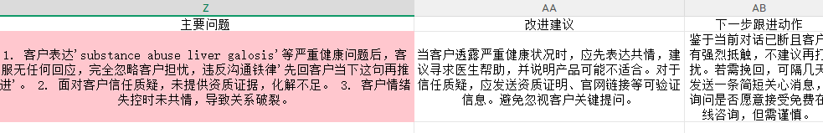
🖼️
每通对话都有改法
💡 不只是说「不合格」，还告诉客服具体该怎么改、下一步做什么。
跨境电商 · 客服聊天质量管理
🛒 📦 🌍

Slide 23
📅
用了之后，日常管理会变成这样
⚡ 需要质检时
上传聊天记录 → 十余分钟出报告
→ 筛高风险，当时纠偏
📆 每周复盘会
用「重点档」长对话做案例
→ 不用现场翻记录
👩‍🏫 新人培训
拿改进建议 + 跟进动作当教材
→ 有具体话术参考
📈 绩效考核
对比各客服合格率、风险率
→ 有数据、更公平
跨境电商 · 客服聊天质量管理
🛒 📦 🌍

Slide 24
🌍
适合哪些跨境电商团队？
▸ 销售 / 客服主管：每天需要盯 WhatsApp、FB、IG 等多渠道聊天质量
▸ 对话量大、渠道多的团队：标准难统一，靠人工抽检覆盖不全
▸ 正在扩团队的业务：想把销冠经验沉淀下来，缩短新人上手周期
▸ 已用 SalesMartly 的团队：可直接对接聊天数据，减少手工导出
💡 提供桌面版（本机）和网页版（浏览器），可按团队情况选择。
跨境电商 · 客服聊天质量管理
🛒 📦 🌍

Slide 25
🌱
长期价值
成交学习 · 经验注入 · 持续进化

Slide 26
🧠
【重点】怎么学习？打造专属于业务的 AI 智能体
核心能力
通过 AI 大模型，创建「专属于业务的智能体」——不断加深对客户的了解、对业务的了解，越用越懂你的生意。
📥
🔍
💉
吸收
→
理解
→
注入
成交聊天记录 质检案例与业务文档
AI 分析心理轨迹 顾虑化解与成交路径
经验写入智能体 反哺质检与话术标准
智能体持续学习：每多一笔成交、每多一次复盘，对业务与客户的理解就加深一层
能适应不同地区 · 不同风格 · 不同时期的客户
🌍 不同地区
🎭 不同风格
📅 不同时期
欧美/东南亚/中东 沟通习惯各不相同
理性/犹豫/冲动型 对症话术各不相同
旺季促销/淡季维护 客户心态随周期变化
跨境电商 · 客服聊天质量管理
🛒 📦 🌍

Slide 27
🔄
不止质检：让成交经验持续注入系统
成交客户学习 · 经验注入
聊天记录怎么进来？
① 自动收录已成交客户的完整聊天记录
② AI 分析成交路径、话术与心理轨迹
③ 提炼顾虑化解、逼单跟单等最佳实践
④ 沉淀为可复用知识，反哺质检标准
⑤ 质检越用越准，新人培训有真实案例
SaleSmartly · 自动接入
对接 API，聊天记录自动拉取入库 质检、成交学习均可定时自动跑
其他平台 · 手动上传
凡能导出聊天记录 Excel 或通过 API 接入的平台均支持
质检与成交学习共用同一套数据 无论自动还是手动，进系统后流程一致
从「个人经验」到「组织资产」 销冠走了，成交方法还在系统里
质检发现问题 → 成交案例沉淀经验 → 经验注入标准 → 团队越用越强
跨境电商 · 客服聊天质量管理
🛒 📦 🌍

Slide 28
一句话总结
✕ 不用：靠人翻、靠抽查、靠记忆 → 问题发现慢、标准不统一
✓ 用了：当天全量出报告，高风险标红，改法直接给到一线
欢迎拿聊天记录试用：SaleSmartly 可自动接入，其他平台手动上传即可
Q & A

